Slide 1
MÔN TOÁN HỌC - LỚP 12
NGUYÊN HÀM
Môn Toán học - Lớp 12
Notes:
[Kịch bản giảng dạy dành cho Giáo viên]:
Chào mừng các em học sinh đến với bài học mới về Nguyên hàm. Đây là một khái niệm rất quan trọng, là nền tảng cho nhiều kiến thức tiếp theo trong chương trình Toán 12. Hôm nay, chúng ta sẽ cùng nhau tìm hiểu định nghĩa, các tính chất cơ bản và bảng nguyên hàm của một số hàm số thường gặp.

Slide 2
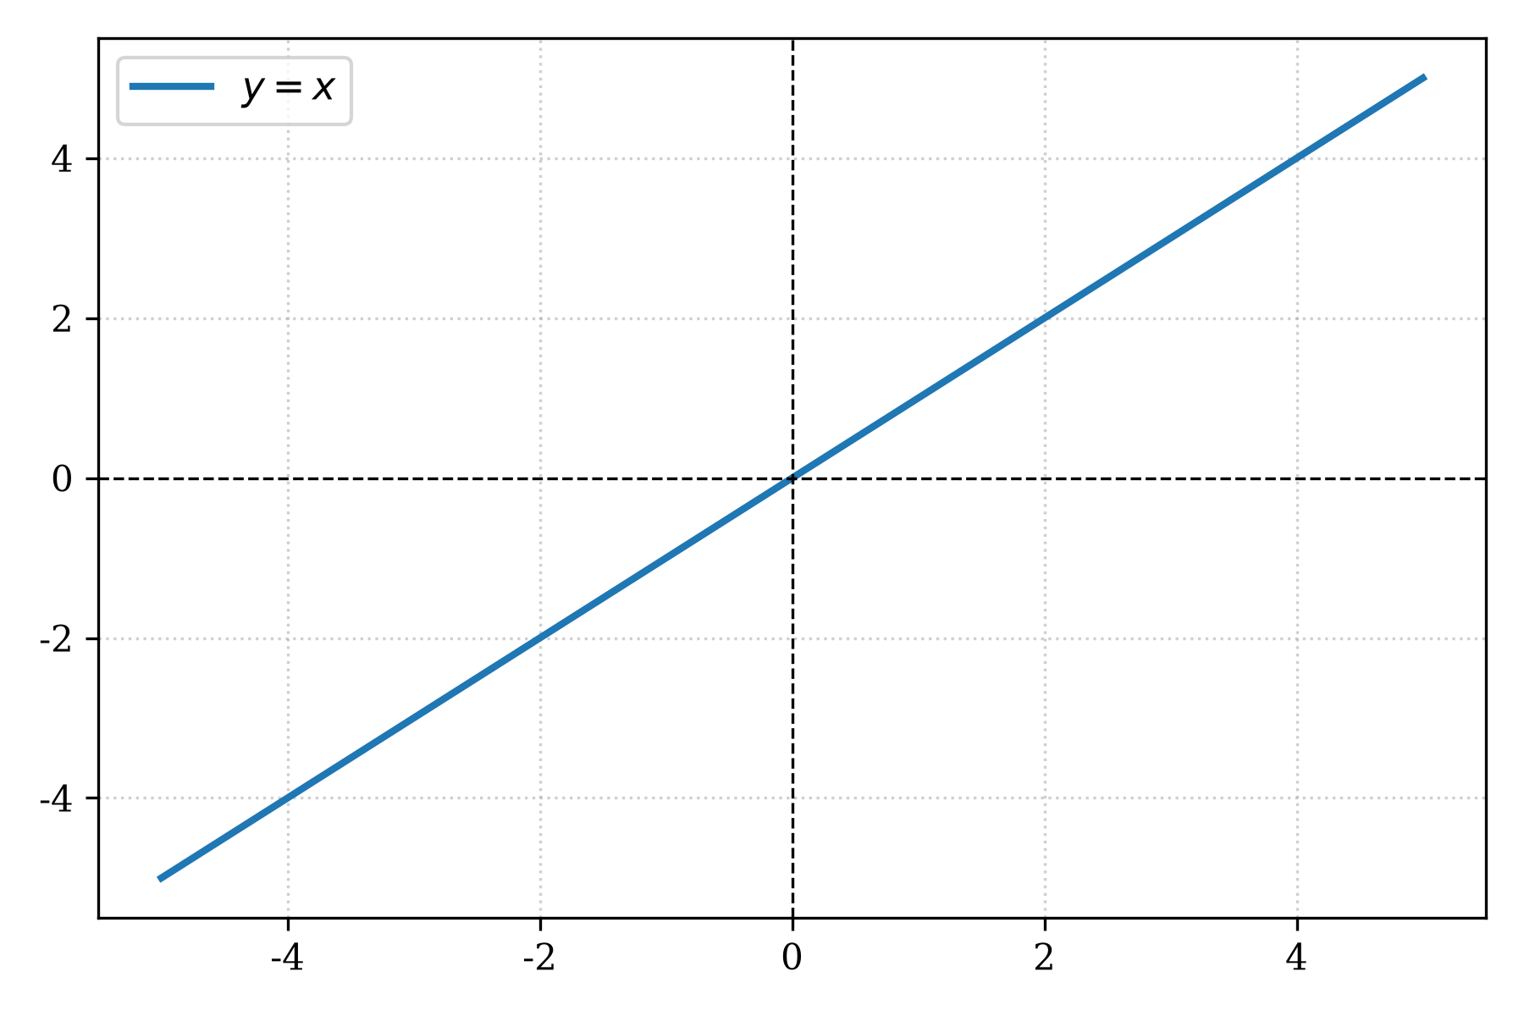
Khởi động: Bài toán ngược của đạo hàm
• Hãy tìm một hàm số F(x) sao cho đạo hàm của nó là f(x)=2x.
• Có bao nhiêu hàm số F(x) như vậy?
• Gợi ý: Nhớ lại công thức đạo hàm của x², x²+1, x²-5,...
Notes:
[Kịch bản giảng dạy dành cho Giáo viên]:
GV trình chiếu câu hỏi và yêu cầu học sinh suy nghĩ cá nhân. Sau đó, mời 2-3 học sinh trình bày kết quả. GV lắng nghe, nhận xét và nhấn mạnh rằng có vô số hàm số có cùng đạo hàm. Từ đó, GV dẫn dắt vào bài toán ngược của phép tính đạo hàm, chính là khái niệm Nguyên hàm.

Slide 3
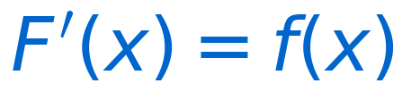
1. Định nghĩa Nguyên hàm
• Cho hàm số f(x) xác định trên khoảng K.
• Hàm số F(x) được gọi là một nguyên hàm của f(x) trên K nếu F'(x) = f(x) với mọi x ∈ K.
Công thức trọng tâm:
Notes:
[Kịch bản giảng dạy dành cho Giáo viên]:
GV mời đại diện học sinh trình bày định nghĩa sau khi đã thảo luận cặp đôi. GV chốt định nghĩa và nhấn mạnh điều kiện 'trên khoảng K'. Giải thích rõ ý nghĩa của việc $F'(x) = f(x)$ là gì, tức là đạo hàm của $F(x)$ trả về $f(x)$.

Slide 4
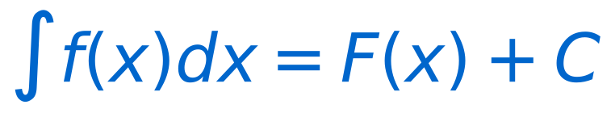
1. Họ Nguyên hàm và Kí hiệu
• Nếu F(x) là một nguyên hàm của f(x) trên K, thì mọi nguyên hàm của f(x) trên K đều có dạng G(x) = F(x) + C, với C là hằng số tùy ý.
• Tập hợp tất cả các nguyên hàm của f(x) trên K được gọi là họ nguyên hàm của f(x) trên K.
• Kí hiệu: ∫ f(x) dx = F(x) + C.
Công thức trọng tâm:
Notes:
[Kịch bản giảng dạy dành cho Giáo viên]:
GV giải thích tại sao lại có hằng số $C$. Có thể đặt câu hỏi: 'Nếu hai hàm số có cùng đạo hàm, thì chúng có mối liên hệ gì?' (chúng sai khác nhau một hằng số). Giới thiệu kí hiệu nguyên hàm và giải thích ý nghĩa của $dx$ (biến lấy nguyên hàm).

Slide 5
2. Tính chất của Nguyên hàm
• Tính chất 1: ( ∫ f(x) dx )' = f(x)
• Tính chất 2: ∫ k f(x) dx = k ∫ f(x) dx (với k là hằng số khác 0)
• Tính chất 3: ∫ [f(x) ± g(x)] dx = ∫ f(x) dx ± ∫ g(x) dx
Notes:
[Kịch bản giảng dạy dành cho Giáo viên]:
GV mời học sinh nêu các tính chất tương tự như đạo hàm. GV chốt các tính chất và giải thích ý nghĩa từng tính chất. Nhấn mạnh điều kiện $k \ne 0$ trong tính chất 2. Các tính chất này rất quan trọng để thực hiện các phép tính nguyên hàm phức tạp hơn.

Slide 6
3. Bảng Nguyên hàm của một số hàm số thường gặp
• ∫ 0 dx = C
• ∫ dx = x + C
• ∫ xⁿ dx = fracxⁿ⁺¹n+1 + C (n ne -1)
• ∫ frac1x dx = ln|x| + C
• ∫ eˣ dx = eˣ + C
• ∫ aˣ dx = fracaˣln a + C (a>0, a ne 1)
Notes:
[Kịch bản giảng dạy dành cho Giáo viên]:
GV yêu cầu học sinh dựa vào bảng đạo hàm đã học để xây dựng bảng nguyên hàm. Mời học sinh lên bảng ghi lại từng công thức. Nhấn mạnh các điều kiện của biến và hằng số ($n \ne -1$, $a>0, a \ne 1$). Đặc biệt lưu ý $ \ln|x|$ khi lấy nguyên hàm của $1/x$.

Slide 7
3. Bảng Nguyên hàm của một số hàm số thường gặp (tt)
• ∫ cos x dx = sin x + C
• ∫ sin x dx = -cos x + C
• ∫ frac1cos² x dx = tan x + C
• ∫ frac1sin² x dx = -cot x + C
Notes:
[Kịch bản giảng dạy dành cho Giáo viên]:
GV tiếp tục yêu cầu học sinh hoàn thành bảng nguyên hàm cho các hàm số lượng giác. Lưu ý học sinh về dấu của các nguyên hàm, ví dụ $\int \sin x dx = -\cos x + C$. Yêu cầu học sinh học thuộc các công thức này để áp dụng vào bài tập.

Slide 8
Luyện tập: Tìm Nguyên hàm cơ bản
• Tìm nguyên hàm của hàm số f(x) = x³ - 2x + 1.
Notes:
[Kịch bản giảng dạy dành cho Giáo viên]:
GV chia lớp thành các nhóm nhỏ hoặc yêu cầu học sinh làm cá nhân. Hướng dẫn học sinh áp dụng tính chất nguyên hàm của tổng/hiệu và công thức nguyên hàm của $x^n$. GV quan sát, hỗ trợ các nhóm gặp khó khăn và nhắc nhở về việc thêm hằng số $C$.

Slide 9
Luyện tập: Giải bài tập 1
• Ta có: ∫ (x³ - 2x + 1) dx
• = ∫ x³ dx - ∫ 2x dx + ∫ 1 dx
• = ∫ x³ dx - 2 ∫ x dx + ∫ dx
• = fracx³⁺¹3+1 - 2 fracx¹⁺¹1+1 + x + C
• = fracx⁴4 - 2 fracx²2 + x + C
• = fracx⁴4 - x² + x + C
Notes:
[Kịch bản giảng dạy dành cho Giáo viên]:
GV mời đại diện một nhóm hoặc một học sinh lên bảng trình bày lời giải. Các nhóm khác nhận xét, bổ sung. GV chốt lời giải đúng, nhấn mạnh từng bước áp dụng công thức và tính chất, đặc biệt là hằng số $C$ ở cuối cùng.

Slide 10
Luyện tập: Các bài tập khác
• Bài tập 2: Tìm nguyên hàm của f(x) = 5cos x - frac3x + eˣ.
• Bài tập 3: Tìm nguyên hàm của f(x) = (x+1)².
Notes:
[Kịch bản giảng dạy dành cho Giáo viên]:
GV tiếp tục cho học sinh làm bài tập. Với bài 3, GV gợi ý học sinh nên khai triển biểu thức trước khi tìm nguyên hàm. Quan sát và hỗ trợ các nhóm, nhắc nhở về điều kiện của $x$ trong $\ln|x|$.

Slide 11
Luyện tập: Giải bài tập 2
• Ta có: ∫ (5cos x - frac3x + eˣ) dx
• = 5 ∫ cos x dx - 3 ∫ frac1x dx + ∫ eˣ dx
• = 5 sin x - 3 ln|x| + eˣ + C
Notes:
[Kịch bản giảng dạy dành cho Giáo viên]:
GV mời học sinh trình bày lời giải bài 2. Nhấn mạnh việc áp dụng đúng công thức nguyên hàm của các hàm lượng giác, hàm phân thức và hàm mũ. Đảm bảo học sinh đã viết $\ln|x|$ thay vì $\ln x$.

Slide 12
Luyện tập: Giải bài tập 3
• Đầu tiên, khai triển (x+1)² = x² + 2x + 1.
• Ta có: ∫ (x² + 2x + 1) dx
• = ∫ x² dx + ∫ 2x dx + ∫ 1 dx
• = fracx³3 + 2 fracx²2 + x + C
• = fracx³3 + x² + x + C
Notes:
[Kịch bản giảng dạy dành cho Giáo viên]:
GV mời học sinh trình bày lời giải bài 3. Nhấn mạnh bước khai triển biểu thức trước khi lấy nguyên hàm. Đây là một lỗi sai học sinh thường mắc phải. Sửa chữa các lỗi sai nếu có và chốt lời giải đúng.

Slide 13
Vận dụng: Tìm nguyên hàm thỏa mãn điều kiện
• Bài toán: Tìm nguyên hàm F(x) của hàm số f(x) = 2x+3 biết rằng F(1) = 5.
• Bước 1: Tìm nguyên hàm tổng quát của f(x).
• Bước 2: Sử dụng điều kiện F(1)=5 để tìm hằng số C.
Notes:
[Kịch bản giảng dạy dành cho Giáo viên]:
GV đưa ra bài toán vận dụng. Đây là dạng bài tập quan trọng, giúp học sinh hiểu rõ hơn ý nghĩa của hằng số $C$. Hướng dẫn học sinh thực hiện từng bước: tìm nguyên hàm tổng quát trước, sau đó dùng điều kiện để xác định $C$.

Slide 14
Vận dụng: Giải bài toán
• Bước 1: Tìm nguyên hàm tổng quát của f(x) = 2x+3.
• ∫ (2x+3) dx = 2 ∫ x dx + ∫ 3 dx = 2 fracx²2 + 3x + C = x² + 3x + C.
• Vậy F(x) = x² + 3x + C.
• Bước 2: Sử dụng điều kiện F(1) = 5.
• Thay x=1 vào F(x): F(1) = 1² + 3(1) + C = 1 + 3 + C = 4 + C.
• Theo đề bài: 4 + C = 5 ⇒ C = 1.
• Kết luận: Nguyên hàm cần tìm là F(x) = x² + 3x + 1.
Notes:
[Kịch bản giảng dạy dành cho Giáo viên]:
GV mời một học sinh lên bảng trình bày lời giải chi tiết. GV nhấn mạnh cách sử dụng điều kiện ban đầu để tìm ra giá trị cụ thể của $C$, từ đó tìm được một nguyên hàm duy nhất. Đây là một ứng dụng thực tế của khái niệm nguyên hàm.

Slide 15
Tổng kết bài học
• Định nghĩa Nguyên hàm: F'(x) = f(x).
• Họ Nguyên hàm: ∫ f(x) dx = F(x) + C.
• Các tính chất cơ bản của nguyên hàm (hằng số, tổng/hiệu).
• Bảng nguyên hàm của một số hàm số thường gặp (đa thức, lượng giác, mũ, logarit).
• Cách tìm nguyên hàm thỏa mãn điều kiện ban đầu.
Notes:
[Kịch bản giảng dạy dành cho Giáo viên]:
GV cùng học sinh hệ thống lại các kiến thức đã học trong bài. Hỏi học sinh nhắc lại các định nghĩa, tính chất và một số công thức nguyên hàm quan trọng. Nhấn mạnh ý nghĩa của hằng số $C$ và cách xác định nó trong bài toán vận dụng.

Slide 16
Bài tập về nhà
• Xem lại toàn bộ kiến thức về định nghĩa, tính chất và bảng nguyên hàm.
• Làm các bài tập 1, 2, 3 (trang XX SGK Giải tích 12).
• Chuẩn bị bài mới: 'Các phương pháp tính nguyên hàm'.
Notes:
[Kịch bản giảng dạy dành cho Giáo viên]:
GV giao bài tập về nhà và dặn dò học sinh ôn tập kỹ lưỡng. Nhấn mạnh việc học thuộc bảng nguyên hàm và nắm vững các tính chất. Hướng dẫn học sinh đọc trước bài mới để chuẩn bị cho buổi học tiếp theo. Cảm ơn và kết thúc bài giảng.

